Slide 1
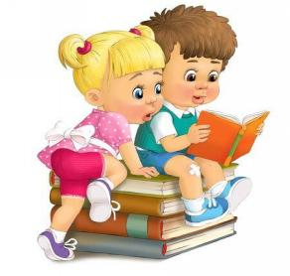
Формирование основ читательской грамотности у детей младшего дошкольного возраста
(опыт работы)
Муниципальное бюджетное дошкольное образовательное учреждение «Центр развития ребенка - детский сад №28 «Огонек»
Подготовили воспитатели группы №7
Грачева А.Н., Чечкина О.С.
Бердск 2022

Slide 2
Актуальность
Культура чтения неоспоримо относится к достижениям человеческого разума. Чтение и «читательская грамотность» сегодня высоко ценятся и осознаются мировым сообществом.
О необходимости приобщения детей к красоте родного слова указывали педагоги, психологи, лингвисты (К.Д.Ушинский, Е.И.Тихеева, Е.А.Флёрина, Л.С.Выготский, С.Л.Рубинштейн, А.В.Запорожец, А.А.Леонтьев и др.). Работа над словом начиналась с раннего возраста детей. Всеми любимые песенки, колыбельные, прибаутки, потешки широко использовались с самого рождения малыша. На них воспитывали, развивали, приобщали к культуре, учили говорить.
В последнее время, в результате огромного количества перемен в жизни общества, проблема формирования читательской грамотности у подрастающего поколения стала наиболее острой. Мы живем в эпоху компьютерных технологий, обилия информации, которую очень сложно дифференцировать.
Современные дети — это больше «зрители», которые хотят воспринимать «красивую картинку». Чтение уходит на второй план, становится не интересным, ненужным. Постепенно исчезает устойчивая литературная традиция, на которую опирались предшествующие поколения. Как следствие — низкий уровень читательской грамотности, культуры и образования в целом.

Slide 3
Организация работы и основные методы по формированию основ читательской грамотности определены образовательной программой
Проектный метод
Читательская грамотность
Использование мнемотехник
Кружковая работа
Занятия
ЧХЛ

Slide 4
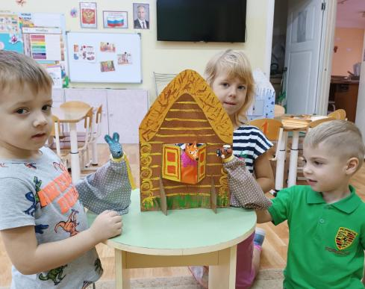
Проект « В гостях у сказки»
Срок реализации: краткосрочный – 2 недели
Вид проекта: социальный, познавательно-творческий;
Состав участников: групповой
Взаимодействие: воспитатели,
дети, родители.

Slide 5
Цель проекта: создание условий для формирования у детей устойчивого интереса к чтению сказок, развитие коммуникативных способностей.
Задачи проекта:
Создание условий для организации творческой театрализованной деятельности детей.
Формировать у воспитанников способность активно слушать произведение, вслушиваться в художественную речь, понимать смысл сказок, их познавательное значение.
Развивать активную, выразительную речь через постановку театрализованной деятельности детей. Обогащать и расширять словарный запас детей.
Создавать условия для совместной творческой деятельности детей и родителей

Slide 6
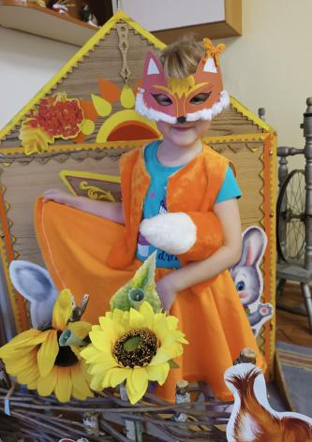
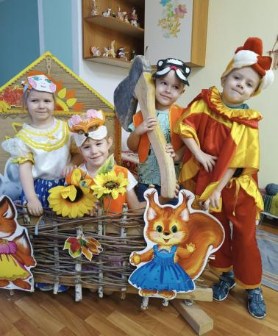
Продукт проекта: видео драматизации сказки «Жихарка»

Slide 7
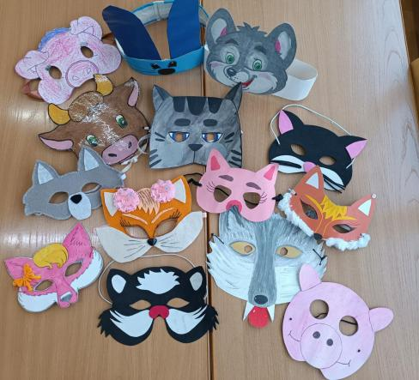
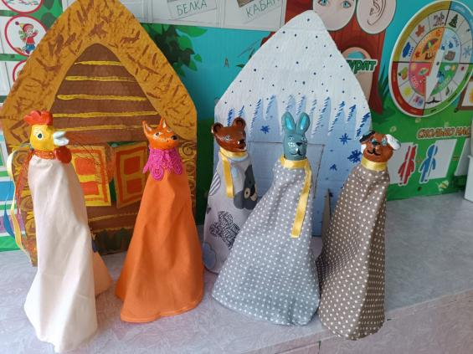
В ходе реализации проекта был пополнен уголок театрализации масками, и театром на ложках, изготовленными родителями.

Slide 8
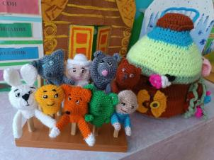
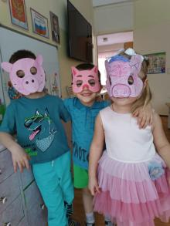
Были получены следующие результаты:
В группе создана предметно - пространственная развивающая среда по теме проекта.
В процессе бесед дети познакомились с разными жанрами сказок.
Составляли творческие рассказы по теме проекта.
Дети играют в игры – имитации, изображают героев с помощью мимики, жестов, движений.
У детей расширились представления о видах театра.

Slide 9
Проект «Книжки - малышки»
Срок реализации: краткосрочный – 2 недели
Вид проекта: социальный, познавательно-творческий;
Состав участников: групповой
Взаимодействие: воспитатели, дети 4-5 лет, родители.
Проблема: для чего нужна книга? Как самим сделать книжку-малышку?

Slide 10
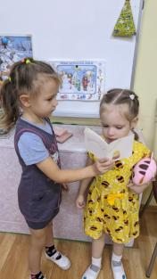
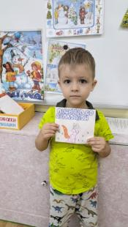
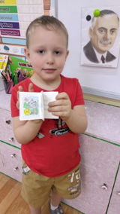
Цель: Формирование у детей интереса к детской книге через познавательную и творческую деятельность.
Задачи:
1.Формирование у детей интереса к книгам, книжным иллюстрациям;
2.Развитие связной речи, активизация словаря младших дошкольников;
3.Развитие творческих способностей детей при изготовлении книжек-малышек,
4.Развитие воображения и креативности при изменении сюжета знакомой сказки.

Slide 11
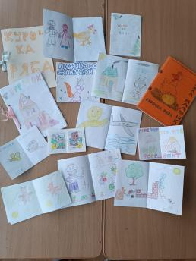
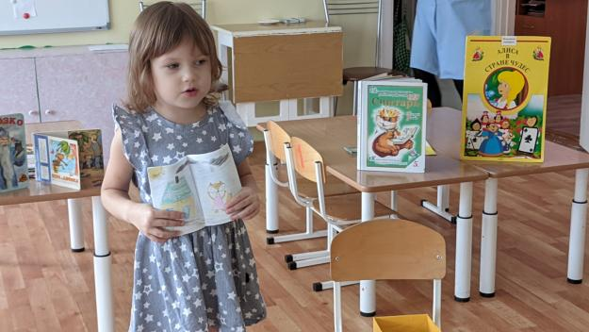
Продукт проектной деятельности: книжки-малышки, сделанные своими руками в совместной деятельности дети-родители; дети-педагоги.
Итоговое мероприятие: презентация своих работ детьми и выставка «Книжки-малышки»

Slide 12
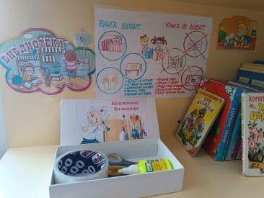
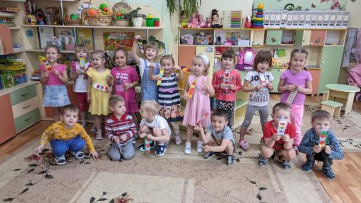
Результаты проекта «Книжки-малышки»
В группе создана предметно - пространственная развивающая среда по теме проекта.
Совместно с детьми составлены и зарисованы правила пользования книгами.
Дети составляли и рассказывали сказки, придуманные вместе с родителями, и самостоятельно.
Дети познакомились с детскими писателями.
Центр книги пополнился книжками – малышками.

Slide 13
Мнемотехника
Мнемотехника - это система методов и приёмов, обеспечивающая успешное и эффективное запоминание информации. На каждое слово или словосочетание придумывается картинка, и весь текст зарисовывается схематически. Любой рассказ, сказку, пословицу, стихотворение можно «записать», используя картинки или символьные знаки. Глядя на эти схемы, ребенок воспроизводит полученную информацию.
Актуальность мнемотехники для дошкольников обусловлена тем, что как раз в этом возрасте у детей преобладает наглядно-образная память, и запоминание носит в основном непроизвольный характер: дети лучше запоминают события, предметы, факты, явления, близкие их жизненному опыту.

Slide 14
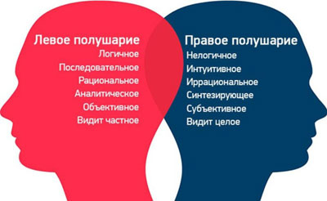
Приёмы мнемотехники облегчают процесс запоминания у детей и увеличивают объём памяти путём образования дополнительных ассоциаций.
Мнемотехника помогает развивать:
зрительную и слуховую память
зрительное и слуховое внимание
воображение
восприятие
развивает кругозор
развивает все стороны речи.
Мнемотехника включает в работу оба полушария головного мозга. Левое, которое отвечает за логическое мышление и развитие речи, и правое, которое отвечает за творческое начало.

Slide 15
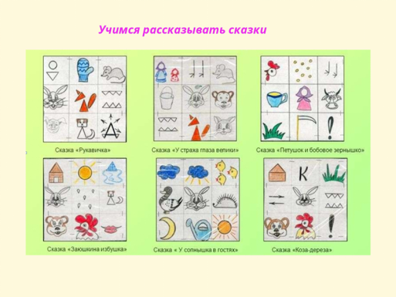
Мнемотаблицы-схемы используем:
для ознакомления детей с окружающим миром
при заучивании стихов
при пересказах художественной литературы
при обучении составлению рассказов

Slide 16
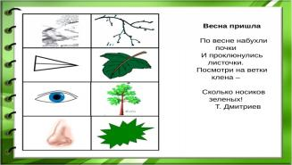
Алгоритм для того, чтобы выучить стих:
Выразительно прочитать стих
Прочитать стих еще раз, показывая изображение в мнемотаблице.
Уточнить все ли слова знакомы малышу. Если что — то не понятно, или не знакомо, стоит объяснить в простой и доступной форме.
Далее надо прочитать по строчке с опорой на мнемотаблицу, а ребенок должен повторить, смотря на таблицу.
И последнее, ребенок «читает» мнемотаблицу сам. То есть воспроизводит то, что запомнил.

Slide 17
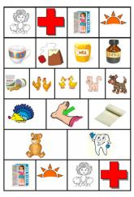

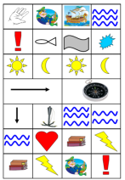
Картотека «Мнемотаблицы стихотворений» по темам
Времена года
Животные, птицы
Дом, мебель, посуда
Профессии
Семья
Моя Родина

Slide 18
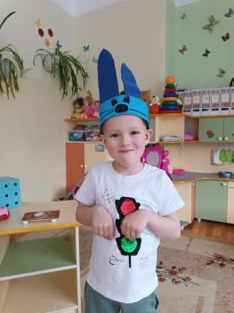
Благодарим за внимание!

